Slide 1
Презентація Посібника з навчальної дисципліни
„ КОМП’ЮТЕРНІ СИСТЕМИ ”
зі спеціальності 5.05010201
„ Обслуговування комп’ютерних систем і мереж ”
ВПЛИВ ОПЕРАЦІЙНИХ ПРИСТРОЇВ МІКРОПРОЦЕСОРА
МІКРОАРХІТЕКТУРИ і80х86 НА РЕГІСТР ПРАПОРІВ СТАНУ
Бездітко О. М.

Slide 2
Вступ………………………………………………………………………………………………………………………………………………….3
1 Спрощена схема операційного пристрою мікроархітектури PENTIUM……………………………………………………………..4
2 Логічний опис обчислювального пристрою головного мікропроцесора………………………………………………………….5
3 Схема однорозрядного логічного суматора АЛП мікропроцесора………………………………………………………………….6
4 Опис суматора АЛП з паралельним перенесенням………………………………………………………………………………………7
5 Схема групи розрядів суматора з паралельним перенесенням………………………………………………………………………8
6 Арифметико логічний пристрій базового мікропроцесора………………………………….........................................................9
7 Кодування внутрішніх мікрокоманд для АЛП……………………………………………………………………………………………10
8 Десяткова корекція після додавання запакованих десяткових чисел……………………………………………………………..11
9 Структурна схема десяткової корекції після додавання запакованих чисел……………………………………………………12
10 Алгоритм десяткової корекції після віднімання запакованих чисел……………………………………………………………..13
11 Схема десяткової корекція після додавання та віднімання………………………………………………………………………..14
12 Десяткової корекції після додавання та віднімання пакованих чисел……………………………………………………………15
13 Десяткової корекції після додавання та віднімання не пакованих чисел………………………………………………………..16
14 Формат регістра прапорів EFLAGS мікропроцесора Pentium………………………………………………………………………17
15 Результат віднімання в комп’ютері знакових чисел з визначенням прапорів…………………………………………………18
16 Формат регістра прапорів мікропроцесорів і8086 та і80286………………………………………………………………………..19
17 Формат регістра прапорів мікропроцесора і8080……………………………………………………………………………………..20
18 Комп'ютерне тестування регістра прапорів…………………………………………………...........................................................21
19 Розрядність операційного пристрою процесора мікроархітектури Pentium……………………………………………………22
20 Формат двохоперандної команди з усіма можливими способами адресації……………………………………………………23
21 Способи адресації даних в пам'яті…………………………………………………………………………………………………………24
22 Визначення об’єктного коду командного потоку програми……………………………….........................................................25
23 Звернення до пам'яті через дескриптор глобальної таблиці……………………………………………………………………….26
24 Формат глобального дескриптора програмного сегмента…………………………………………………………………………..27
25 Структурна схема формування в мікропроцесорі прапорів стану………………………........................................................28
26 Умови формування арифметичних прапорів стану в мікропроцесорі комп’ютера………………………………………….29
27 Спрощена схема формування арифметичних прапорів в мікропроцесорі………………………………………………………30
28 Критерії умов відносин після порівняння незнакових чисел……………………………………………………………………….31
29 Стан прапорів після порівняння знакових чисел за умовою їх рівності………………………………………………………….32
30 Стан прапорів після порівняння знакових чисел за умовою менше……………………………………………………………...33
31 Стан прапорів після порівняння знакових чисел за умовою більше……………………........................................................34
32 Ознаки критеріїв після порівняння в процесорі чисел зі знаком………………………………………………………………..35
33 Мінімізуючі карти критерію порівнянь за ознакою рівності та не рівності……………………………………………………..36
34 Варіанти критеріїв після порівняння в процесорі чисел зі знаком……………………………………………………………….37
25 Мінімізуючі карти критерію порівнянь за ознакою більше та не більше…………………………………………………………38
36 Схема аналізу станів комбінацій арифметичних прапорів….................................................................................................39 Висновки………………………………………………………………………………………………………………………………………………40

Slide 3
ВСТУП
Приводом до напису посібника стали питання не сприйняття студентами зв’язку структури окремих комп'ютерних обчислювальних пристроїв з програмуванням додатків обладнання мовою асемблера. Причинністю появи нових методик відкриття будови оригінальних пристроїв продиктована відсутністю джерел інформації, які дали б відповідь на ці питання. В питаннях будови оригінальних обчислювальних пристроїв та складових компонентів, розробки та запровадження додатних програм автором використано інструмент математичного апарату логіки. Завдяки такій реалізації гіпотетичні пристрої базового мікропроцесора стали новацією по відкриттю їх будови та функціонуванню.
Перший розділ дозволяє читачу побачити авторське відкриття десяткового обчислювального пристрою головного мікропроцесора на базі існуючого арифметичного пристрою, розробка та опис якого було подано автором раніше. Будова комбінаційної схеми корекції повністю базується на рівні його логічного опису.
Другий розділ, не менш цікавий в питанні використання логіки та в будові гіпотетичного комбінаційного пристрою головного мікропроцесора, у якому від певних джерел інформації формуються прапори стану, які мають призначення глобального використання. Теоретичні положення підтримані практичною реалізацією у вигляді додатної програми по дослідженню прапорів стану.
Зацікавленість читача по структурі та складу третього розділу, думаю, безперечна. Теоретично автором доказана та наявне спроектована гіпотетична схема тестування глобальних прапорів мікропроцесора при виконання команд умовного галуження – усе це відноситься до новацій та відкриття шляхів вивчення складнощів в комп'ютерній індустрії.
Методичний посібник підтримано потужним пакетом програмного забезпечення. При будові складових програм автор також керувався нестандартними підходами в проектуванні та оригінальними рішеннями в будові текстів програм підтримки.
Сподіваюсь, що вивчення читачем матеріалу стане його черговим захопленням.

Slide 4
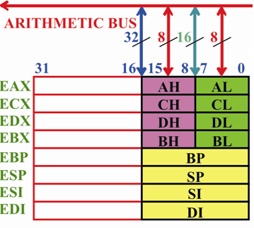
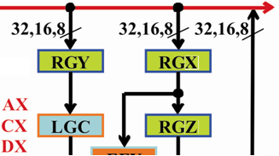
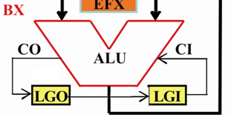
1 Спрощена схема операційного пристрою мікроархітектури PENTIUM

Slide 5
Спрощена архітектура мікропроцесора
PENTIUM
ADC [EBX][EDI*4][-300], DH
FSTP DWORD PTR SS:[DI]
MULPS XMM7,[EDX]
PSUBSB MM0,MM7
Формат команд
мікропроцесора
PENTIUM
MEM-PIO
Direction
Word
7 2 1 0
Op_Code
D
W
Destination
D₂D₁D₀
CPU
32
CPU_IDN
7 6 5 3 2 0
Source
S₂S₁S₀
Mode
REG
R/M
Microprocessor Pentium
7 6 5 3 2 0
Mode
M₁M₀
MMX
64
XMM
128
SS
Index
Base
7 0
Displacement
FPU
80
7 0
Data
[0 .. 255] [-128 .. 127]
[0 .. 65535] [-32768 .. 32767]
[0 .. 4 294 967 295] [- 2 147 483 648.. 2 147 483 647]

Slide 6
КОДУВАННЯ ЗМІННОЇ Single В ОБЧИСЛЮВАЛЬНИХ ПРИСТРОЯХ РОЗШИРЕНЬ ПРОЦЕСОРА PENTIUM
E = P + 127
1= < |M|< 2
E = 1, 2, .. ,254
EXTREME
MAXIMUM
7F 7F FF FF h
31 30 23 22 0
S
Exponent
Mantissa
P = -126, -125, .. ,127
7 0
Hidden Bit
M₂₃ ... M₁₆
Addr + 0
EXCEPTION
OVERFLOW
7F 80 00 00 h
M₁₅ ... M₈
Addr + 1
M₇ ... M₁
E₀
Addr + 2
X=(-1)^{S}* (1,M₁ M₂ … M₂₃) * 2 ^{E-127}
S
E₇ ... E₁
Addr + 3
Sign Bit
Overflow
EXTREME
MINIMUM
80 80 00 00 h
Underflow
Zero
Negative
Positive
EXCEPTION
UNDERFLOW
80 7F FF FF h
-
+
8
8
Minimum
Minimum
Maximum
±
(1,1754943)*10⁻³⁸
Maximum
±
(3,4028234)*10³⁸

Slide 7
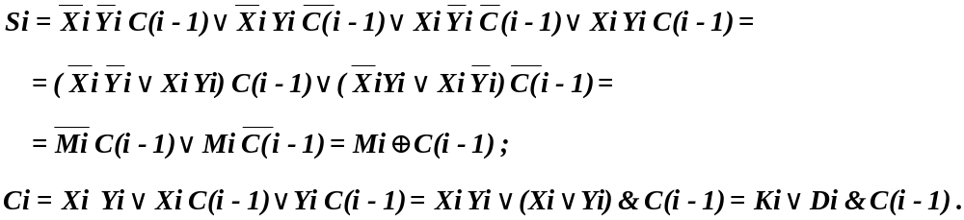
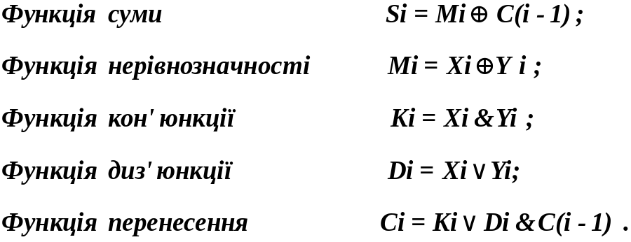
2 Логічний опис обчислювального пристрою головного мікропроцесора
S_{i}
X_{i}Y_{i}
00 01 11 10
C_{i-1} 0
1
0 1 0 1
1 0 1 0
(1.1)
(1.2)
(1.3)
C_{i}
X_{i}Y_{i}
00 01 11 10
(1.4)
C_{i-1} 0
1
0 0 1 0
0 1 1 1
(1.5)
(1.6)
(1.7)
(1.8)
Notes:
Гічний опис

Slide 8
3 Схема однорозрядного логічного суматора АЛП мікропроцесора
B A
Xi
Yi
&
D1
1
D2
M
D3
M
D4
Si
Xi
Yi
C(i-1)
X B A
Y SM F
C K D
Fi
Fi
0
1
2
3
MX
D9
Mi
Di
Ki
Ki Di
1
D5
&
D6
A
B
C(i-1)
Ci
B A
ADD
ADC
SUB
SBB
INC
DEC
1
D7
0
1
2
3
CD
D8
1
2
XOR
OR
AND
Xi
Yi
C(i-1)
X B A F
Y SM
C C
Fi
Сi

Slide 9

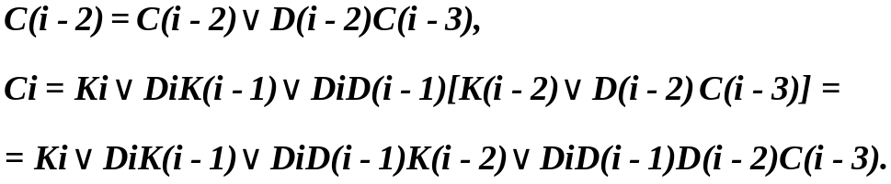
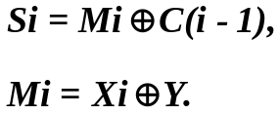
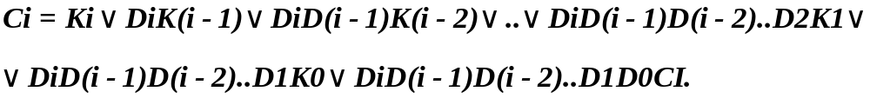
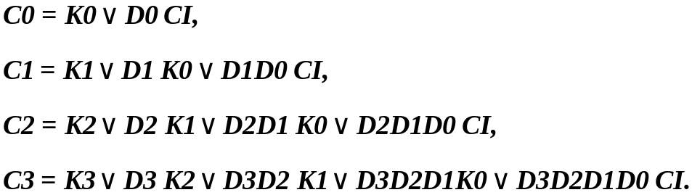
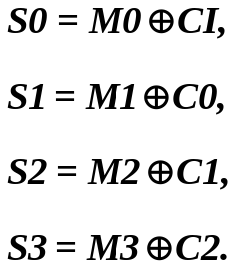
4 Опис суматора АЛП з паралельним перенесенням
(1.9)
(1.10)
(1.11)
(1.12)
(1.13)
(1.16)
(1.14)
(1.15)
(1.17)

Slide 10
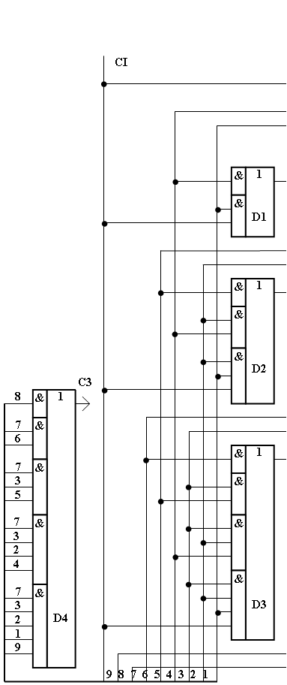
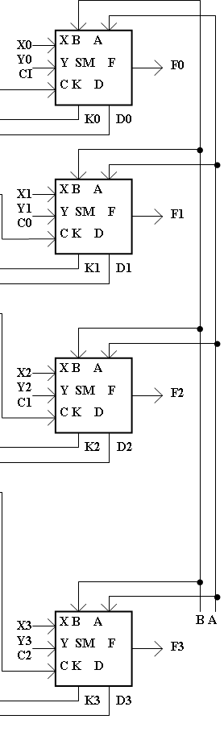
5 Схема групи розрядів суматора
з паралельним перенесенням
X ₍₁₅₋₀₎
Y ₍₁₅₋₀₎
CO
CO CI
ALU
CI
B A
F₍₁₅₋₀₎
X_{i}
Y_{i}
C_{i}
X Y
CO SM CI
B A F
C_{i-1}
X_{i} Y_{i}
B
A
F_{i}

Slide 11
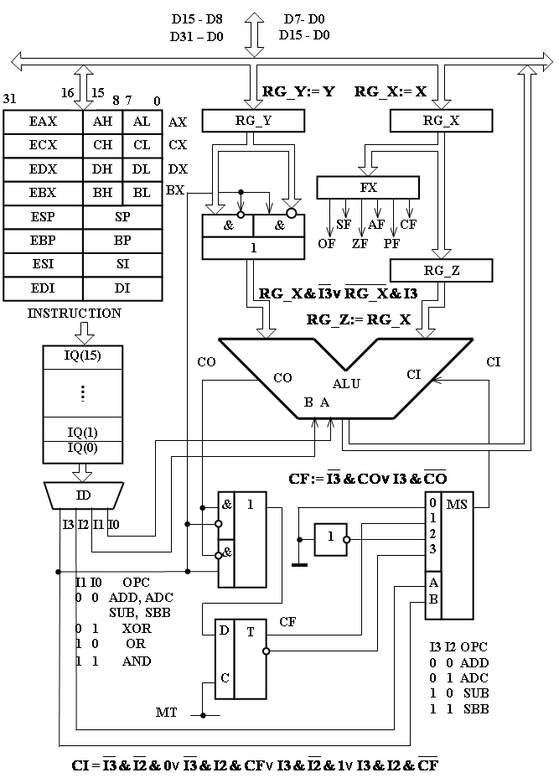
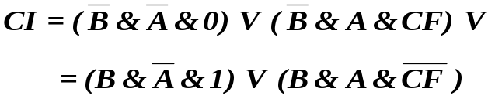


6 Арифметико логічний пристрій базового мікропроцесора
FF FF FF F1
FF FF FF FB
00 00 00 0A
MOV EDX,-5
;(EDX)= FF FF FF FB H
(EDX)=00 00 00 0A
(EDX)=FF FF FF FB
1
MOV ESI,-15
;(ESI) = FF FF FF F1 H
00 00 00 0E
0
0
0
SUB EDX , ESI
;(EDX)= 00 00 00 0A H
(EDX)=FF FF FF F1
0
0
1
FF FF FF FB
ADD mem/reg1, mem/reg2 \data (1.18) ADС mem/reg1, mem/reg2 \data (1.19)
1
1
DST:= (DST) + (SRC) + 0/(CF). (1.20)
SUB\SBB mem/reg1, mem/reg2 \data (1.21)
I1I0=00
DST:= (DST) - (SRC) =
= (DST)+(1 00 00 00 00 h - (SRC)) =
= (DST)+(0FF FF FF FF H-(SRC))+1 =
=(DST) + Not(SRC) + 1. (1.22)
0
1
0
DST:= (DST) - (SRC) - (CF) =
=(DST) + Not (SRC) + 1 – (CF) =
= (DST) + Not (SRC) + Not (CF) (1.23)
1
1
0
(1.24)
I3I2=10
(1.25)

Slide 12
7 Кодування внутрішніх мікрокоманд для АЛП
№ | Microinstruction |  |  |  | Instruction set
 | І₃ | І₂ | І₁ | І₀
1 | 0 | 0 | 0 | 0 | ADD
 | 0 | 1 |  |  | ADC
 | 1 | 0 |  |  | SUB
 | 1 | 1 |  |  | SBB
2 | x | x | 0 | 1 | XOR
3 | x | x | 1 | 0 | OR
4 | x | x | 1 | 1 | AND

Slide 13
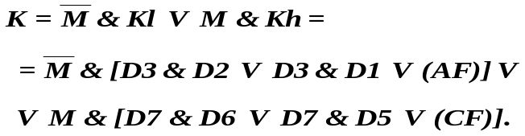
8 Десяткова корекція після додавання запакованих десяткових чисел
D1 D0 AF
K_{L}
000
001
011
010
110
111
101
100
DAA (Decimal Adjust after Addition)
00
0
1
1
0
0
1
1
0
If ((AL) and 0F h) > 09 or ((AF) =1) then
AL := (AL) - 0A h + 10 h = (AL) + 06; AF := 1.
If (AL) > 9F h or ((CF) =1) then
AL := (AL) – A0 h + 100 h = (AL) + 60; CF := 1.
01
0
1
1
0
0
1
1
0
D3 D2
11
1
1
1
1
1
1
1
1
10
0
1
1
0
1
1
1
1
(1.26)
D5 D4 CF
K_{H}
000
001
011
010
110
111
101
100
(1.27)
00
0
1
1
0
0
1
1
0
(1.28)
01
0
1
1
0
0
1
1
0
D7 D6
11
1
1
1
1
1
1
1
1
10
0
1
1
0
1
1
1
1
(1.29)

Slide 14
9 Структурна схема десяткової корекції після додавання запакованих чисел
DAA
Al >09h
1
0
…
add al, dh ; (al) = 87 h, (dh) =19 h –вхідні операнди
daa ; (CF) =1, (al) = 06 h – скоректована їх сума
…
0
(AF)=1
1
AL:=(AL)+00h
AL:=(AL)+06h;
AF:=1
CF = *; AF = *
1000 0111
+
87
+
0001 1001
19
Робота команди
ADD AL, DH
Корекція молодшої
тетради (DAA)
Корекція старшої
тетради (DAA)
Al >9Fh
1010 0000
A0
1
CF = 0; AF = 1
+
+
A0
0000 0110
06
0
CF = 0; AF = 1
+
1010 0110
A6
0
(CF)=1
0110 0000
+
60
1
CF = 1; AF = 1
0000 0110
06
AL:=(AL)+00h
AL:=(AL)+60h;
CF:=1
(CF):(AL)= 1:06 Результат додавання з корекцією
END

Slide 15
10 Алгоритм десяткової корекції після віднімання запакованих чисел
DAS (Decimal Adjust after Subtract)
…
sub al, dh ; (al) = 87 h, (dh) =19 h –вхідні операнди
das ; (CF) =0, (al) = 68 h – скоректована їх різниця
…
If ((AL) and 0F h) > 09 or ((AF) =1)
then AL := (AL) - 06 h ; AF := 1.
If (AL) > 9F h or ((CF) =1) then
AL := (AL) – 60 h ; CF := 1.
(1.30)
X := X -Y=X + [99 h –Y] _{AC} +1; (1.31)
CF = *; AF = *
1000 0111
87
Робота
команди
sub al, dh
Корекція
молодшої
тетради
Корекція
старшої
тетради
+
1110 0111
+
X := X -Y=X + [100 h –Y]_{AC} =
=X + [99 h –Y]_{AC} + 60 h +06 h +1. (1.32)
E7
CF = 0; AF = 1
0110 1110
+
6E
+
1111 1010
FA
CF = 0; AF = 1
+
0110 1000
+
68
[-6 ]_{AC} = [-0000 0110 ]_{AC} =
=1111 1010 = FA h = F9 h+1 (1.33)
0000 0000
00
CF =0; AF = 1
0110 1000
68
[-60 ]_{AC} = [-0110 0000 ]_{AC} =
=1010 0000 = A0 h = 9F h+1 (1.34)
(CF):(AL)=0:68 Результат віднімання з корекцією

Slide 16
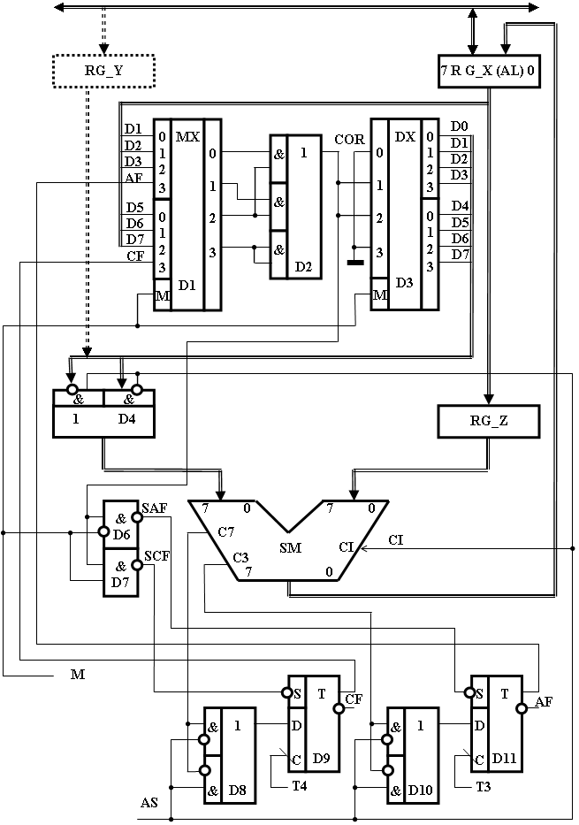
11 Схема десяткової корекція після
додавання та віднімання
ААА (Adjust ASCII after Addition)
If ((AL) and 0F h) > 09 or ((AF) =1) then
AL := (AL) - 0A h + 10 h = (AL) + 06;
AL:= (AL) and 0F H;
AH:=(AH) + 1; AF := 1; CF := 1 else
AF:=0; CF := 0.
(1.35)
AAS (Adjust ASCII after Subtraction)
If ((AL) and 0F h) > 09 or ((AF) =1) then
AL := (AL) - 06; AL:= (AL) and 0F H;
AH:=(AH) -1; AF := 1; CF := 1
else AF:=0; CF := 0.
(1.36)

Slide 17
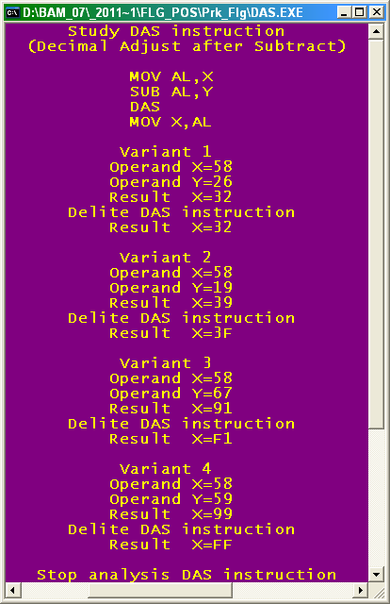
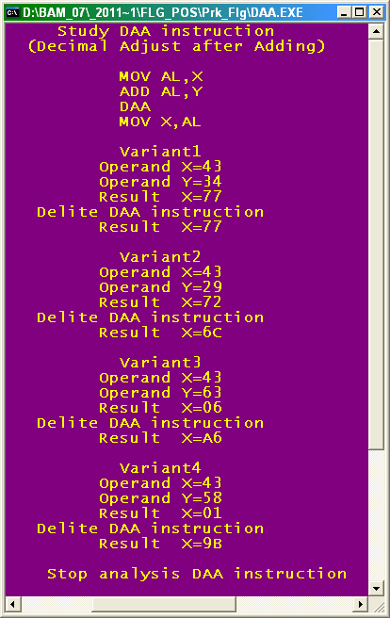
12 Десяткової корекції після додавання та віднімання пакованих чисел
DAA
DAS

Slide 18
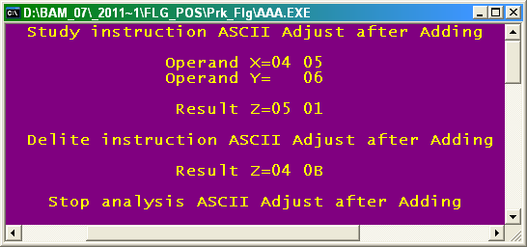
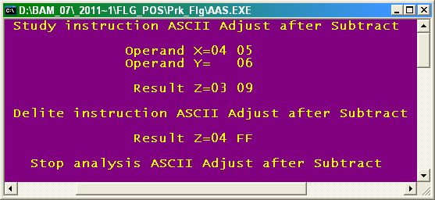
13 Десяткової корекції після додавання та віднімання не пакованих чисел
AAS
AAA

Slide 19
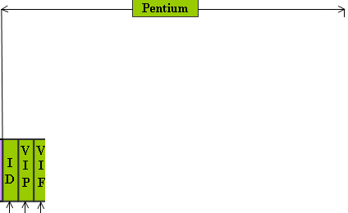
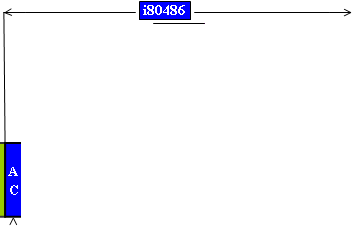
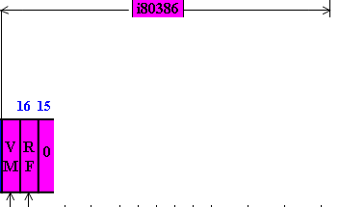
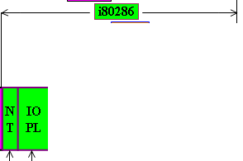
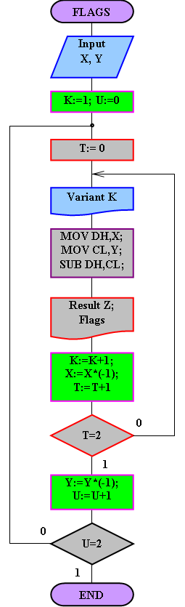
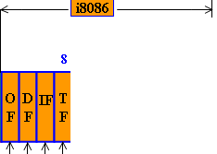
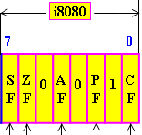
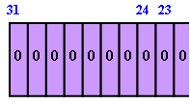

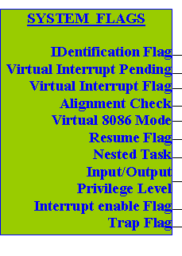

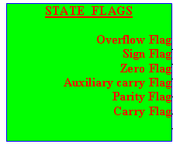
14 Формат регістра прапорів EFLAGS мікропроцесора Pentium

Slide 20
15 Результат віднімання в комп’ютері знакових чисел з визначенням прапорів
Варіант : X=57, Y=75. [DH]_{DC} = 0.011 1001*; [CL]_{DC} = 0.100 1011*.
Перенесення в знаковий
розряд
Вхідне
перенесення
0 0 0 1
0011 1001
1011 0100 1110 1110
Основне
перенесення
+
Зменшуєме
Допоміжне
перенесення
Сформований результат
Обернене значення
від’ємника
Z=-18:
[DH]_{AC} = 1.110 1110*;
[DH]_{DC} = 1.001 0010*.
CF=1; | PF=1; | AF=1; | ZF=0; | SF=1; | OF=0.

Slide 21
16 Формат регістра прапорів мікропроцесорів і8086 та і80286
i80286
i8080 RESET: PSW = XX 02 h
i8086
i8080
(F)=02 h; (А) = 02 h. PSW = 02 02 h.
15 14 13 12 11 10 09 08 07 06 05 04 03 02 01 00
0
0
1
1
OF
DF
I
F
TF
SF
ZF
0
AF
0
PF
1
CF
і80х86 RESET: (FX) = 30 02 h
SYSTEM FLAGS
Interrupt enable Flag
Trap Flag
i80286
SMSW\LMSW mem/reg;
IOPL =11; NT=0.
NT - Nested Task
IOPL - Input/Output
Privilege Level
CONTROL FLAGS
Direction Flag
STATE FLAGS
Overflow Flag
Sign Flag
Zero Flag
Auxiliary carry Flag
Parity Flag
Carry Flag
MSW[0] (Machine Status Word) = PE:=1;
PE – Protect Enable

Slide 22


17 Формат регістра прапорів мікропроцесора і8080
A[7]
A[6]
A[5]
A[4]
A[3]
A[2]
A[1]
A[0]
PSW = 02 02 h.
ACCUMULATOR
C[3] = F[4] = AC
C[7] = F[0] = CY
A[7] = F[7] = S
PUSH/POP PSW (Program Status Word),
PSW = (A):(F) (Prototype)
F
Sign
Zero
Auxiliary Carry
Parity
CarrY
i8080
7 6 5 4 3 2 1 0
S
Z
0
AC
0
P
1
C Y
F[101] = F[011] = 0
F[001] = 1

Slide 23
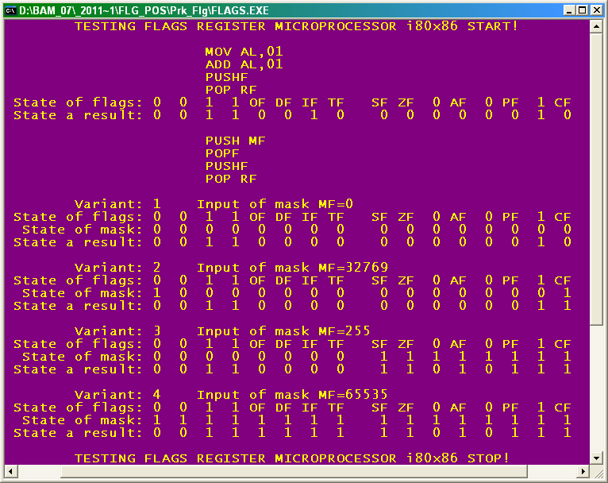
18 Комп'ютерне тестування регістра прапорів
FLAGS

Slide 24
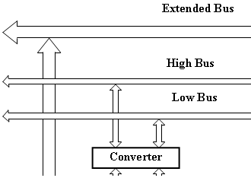
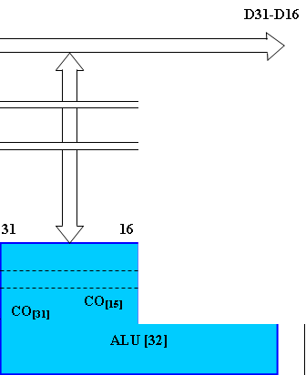
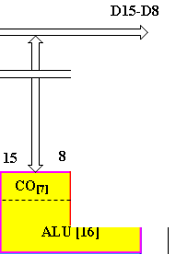
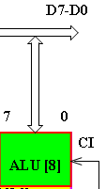
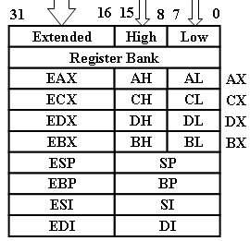
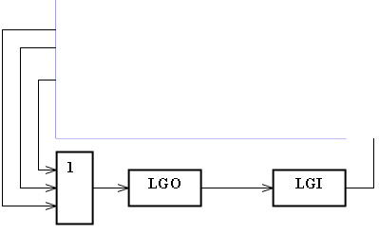
19 Розрядність операційного пристрою процесора мікроархітектури Pentium

Slide 25
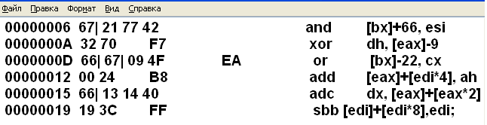
20 Формат двохоперандної команди з усіма можливими способами адресації
1
2
3
7 2 1 0
7 6 5 3 2 0
7 6 5 3 2 0
cop
d
w
mod
reg
r/m
ss
index
base
Code Operation
Direction
Word
r/m = 100
⊕
⊕
mod ≠ 00
Post Byte
Addressing
4
5
6
7
7 0
ADD [EBX]-8, EDX <1>
ADD [EBX]-8, DH <2>
66H ADD [EBX]-8, DX <3>
67H ADD [BX]-8, EDX <4>
67H ADD [BX]-8, DH <5>
67H 66H ADD [BX]-8, DX <6>
Operand 2
Displacement
SIB Byte
Addressing
Operand 1

Slide 26
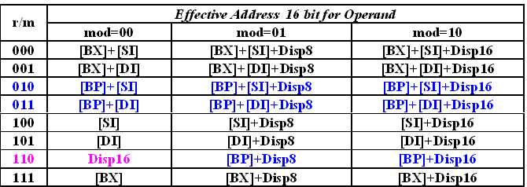
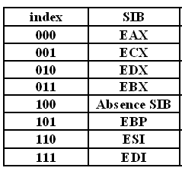
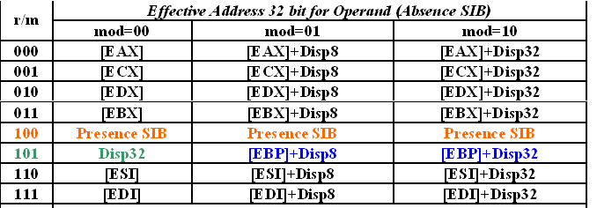
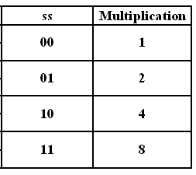
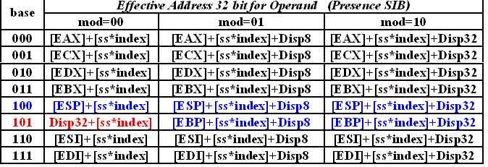
21 Способи
адресації даних
в пам'яті
комп'ютера

Slide 27

22 Визначення об’єктного коду командного потоку програми
№ | Instruction | Bytes |  |  |  |  |  |  |  |  |  | Object code
 |  | 1 |  |  | 2 |  |  | 3 |  |  | 4
 |  | cop | d | w | mod | reg | r/m | ss | index | base | disp
1 | and [bx]+66, esi | 2 00 | 0 | 1 | 01 | 110 | 111 | - | - | - | 42 h | 21 77 42 h
2 | xor dh, [eax]-9 | 3 00 | 1 | 0 | 01 | 110 | 000 | - | - | - | F7 h | 32 70 F7 h
3 | or [bx]-22, cx | 0 10 | 0 | 1 | 01 | 001 | 111 | - | - | - | EA h | 09 4F EA h
4 | add [eax]+[edi*4], ah | 0 00 | 0 | 0 | 00 | 100 | 100 | 10 | 111 | 000 | - | 00 24 B8 h
5 | adс dx, ax]+[eax*2] | 1 00 | 1 | 1 | 00 | 010 | 100 | 01 | 000 | 000 | - | 13 14 40 h
6 | sbb [edi]+[edi*8],edi | 1 10 | 0 | 1 | 00 | 111 | 100 | 11 | 111 | 111 | - | 19 3C FF h

Slide 28
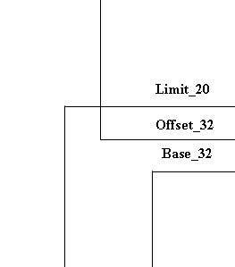
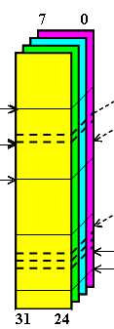
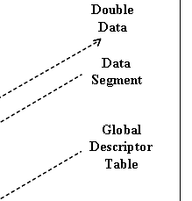
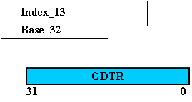

23 Звернення до пам'яті через дескриптор глобальної таблиці
SBB [EAX] - 566, ECX

Slide 29



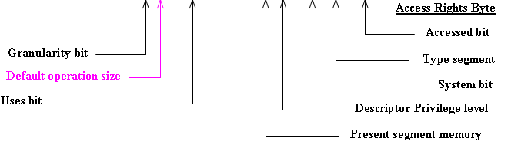
24 Формат глобального дескриптора програмного сегмента
Формат селектора з тіньовим регістром дескриптора
15 3 2 1 0
15 0
Index
TI
RPL
Descriptor
63 48
Request Privilege Level
Table Indicator
Index descriptors table

Slide 30
25 Структурна схема формування в мікропроцесорі прапорів стану
REGISTER FILES
31
15
7
0
RG_X
EFLAGS
31
15
31
0
7
0
I
D
W
LGF
31
15
7
0
RG_Z

Slide 31

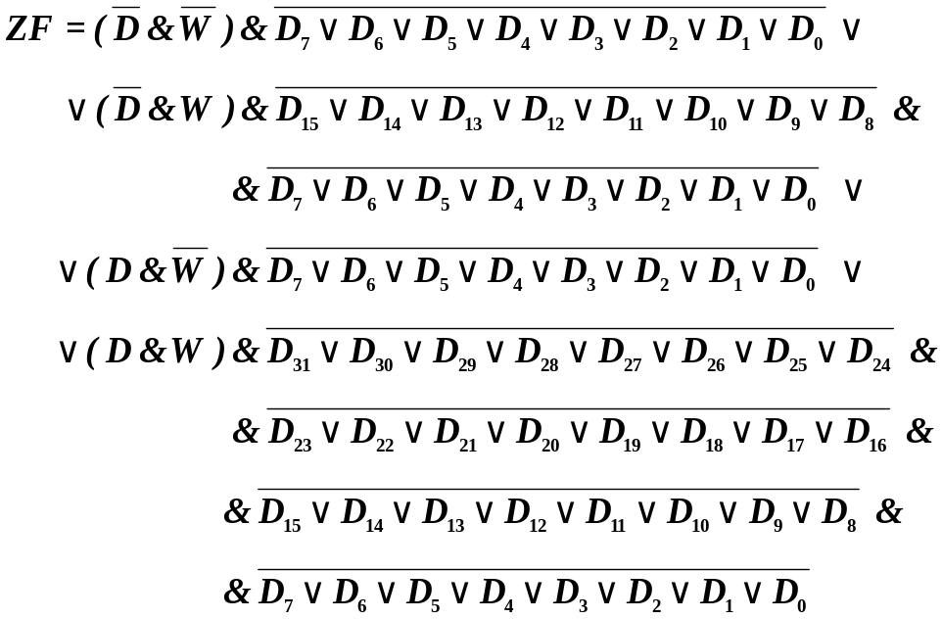
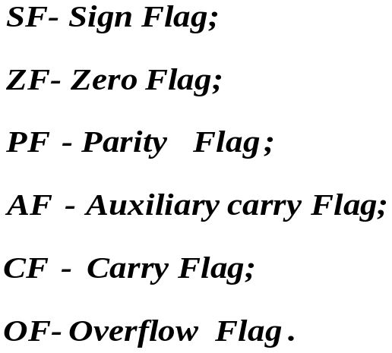








26 Умови формування
арифметичних прапорів
стану в мікропроцесорі комп’ютера

Slide 32


27 Спрощена схема формування арифметичних прапорів
в мікропроцесорі
TESTING FLAGS
FLG_SUB

Slide 33











28 Критерії умов відносин після
порівняння незнакових чисел
E_A_B
CF_ZF
00 01 11 10
SF 0
1
A
E
x
x
x
x
x
B
JE/JZ JNE/JNZ
JA/JNBE DISP_8 JBE/JNA DISP_8
JB/JNAE/JC JAE/JNB/JNC

Slide 34
29 Стан прапорів після порівняння знакових чисел за умовою їх рівності
1.1: X = 102; Y = 102; [X ]_{DC}= 0.110 0110’; [Y ]_{DC} = 0.110 0110’.
Перенесення між
тетрадами
Перенесення в
знаковий розряд
Вхідне перенесення
1
1
1
1
Вихідне перенесення
Перший операнд
0110 0110
1001 1001
Обернене значення другого операнду
Мікрооперація
додавання
0000 0000
Результат порівняння
Арифметичні прапори: SF=0; ZF=1;OF=0.
1.2: X = -102; Y = -102; [X ]_{AC}= 1.001 1010’; [Y ]_{AC} = 1.001 1010’.
Перенесення між
тетрадами
Перенесення в
знаковий розряд
Вхідне перенесення
1
1
1
1
Вихідне перенесення
Перший операнд
1001 1010 0110 0101
0000 0000
Обернене значення другого операнду
Мікрооперація
додавання
Результат порівняння
Арифметичні прапори: SF=0; ZF=1;OF=0.

Slide 35
30 Стан прапорів після порівняння знакових чисел за умовою менше
2.1: X = -102; Y = 102; [X ]_{AC}= 1.001 1010’; [Y ]_{DC} = 0.110 0110’.
Перенесення між
тетрадами
Перенесення в
знаковий розряд
Вхідне перенесення
1
0
1
1
Вихідне перенесення
Перший операнд
1001 1010
1001 1001
0011 0100
Обернене значення другого операнду
Мікрооперація
додавання
Результат порівняння
Арифметичні прапори: SF=0; ZF=0; OF=1.
2.2: X = -102; Y = -101; [X ]_{AC}= 1.001 1010’; [Y ]_{AC} = 1.001 1011’.
Перенесення між
тетрадами
Перенесення в
знаковий розряд
Вхідне перенесення
0
0
0
1
Вихідне перенесення
Перший операнд
1001 1010
0110 0100
1111 1111
Обернене значення другого операнду
Мікрооперація
додавання
Результат порівняння
Арифметичні прапори: SF=1; ZF=0; OF=0.

Slide 36
31 Стан прапорів після порівняння знакових чисел за умовою більше
3.1: X = 102; Y = -102; [X ] _{DC} = 0.110 0110’; [Y ] _{AC} =1.001 1010’.
Перенесення між
тетрадами
Перенесення в
знаковий розряд
Вхідне перенесення
0
1
0
1
Вихідне перенесення
Перший операнд
0110 0110 0110 0101
1100 1100
Обернене значення другого операнду
Мікрооперація
додавання
Результат порівняння
Арифметичні прапори: SF=1; ZF=0; OF=1.
3.1: X = -101; Y = -102; [X ]_{AC}=1.001 1011’; [Y ]_{AC} = 1.001 1010’.
Перенесення між
тетрадами
Перенесення в
знаковий розряд
Вхідне перенесення
1
1
1
1
Вихідне перенесення
Перший операнд
1001 1011
0110 0101
0000 0001
Обернене значення другого операнду
Мікрооперація
додавання
Результат порівняння
Арифметичні прапори: SF=0; ZF=0; OF=0.

Slide 37
1: S_{X}_S_{Y} = 00
E: If (X – Y) = 0 then SF_ZF_OF = 010; Equate (3.6)
G: If (X – Y) > 0 then SF_ZF_OF = 000; Great (3.7)
L: If (X – Y) < 0 then SF_ZF_OF = 100; Less (3.8)
32 Ознаки критеріїв після
порівняння в процесорі
чисел зі знаком
2: S_{X}_S_{Y} = 11
E: If (X – Y) = 0 then SF_ZF_OF = 010; Equate (3.9)
G: If (X – Y) > 0 then SF_ZF_OF = 000; Great (3.10)
L: If (X – Y) < 0 then SF_ZF_OF = 100; Less (3.11)
SF_ZF_OF
C
000 001 011 010 110 111 101 100
3: S_{X}_S_{Y} = 01
G: If (X – Y) < 0 then SF_ZF_OF = 101; Great (3.12)
G: If (X – Y) > 0 then SF_ZF_OF = 000; Great (3.13)
00
01
11
10
G
X
X
E
X
X
X
L
G
X
X
X
X
X
G
X
G
X
X
E
X
X
X
L
X
L
X
X
X
X
X
L
4: S_{X}_S_{Y} = 10
L: If (X – Y) < 0 then SF_ZF_OF = 100; Less (3.14)
L: If (X – Y) > 0 then SF_ZF_OF = 001; Less (3.15)
S_{X}_S_{Y}

Slide 38




33 Мінімізуючі карти критерію порівнянь за ознакою рівності та не рівності
SF_ZF_OF
e
000 001 011 010 110 111 101 100
SF_ZF_OF
ne
000 001 011 010 110 111 101 100
00
01
11
10
0
X
X
1
X
X
X
0
00
01
11
10
1
X
X
0
X
X
X
1
0
X
X
X
X
X
0
0
S_{X}_S_{Y}
1
X
X
X
X
X
1
X
0
X
X
1
X
X
X
0
S_{X}_S_{Y}
1
X
X
0
X
X
X
1
X
0
X
X
X
X
X
0
X
1
X
X
X
X
X
1
Мінімізуючі карти критерію порівнянь за ознакою менше та не менше
SF_ZF_OF
SF_ZF_OF
l
000 001 011 010 110 111 101 100
nl
000 001 011 010 110 111 101 100
00
01
11
10
0
X
X
0
X
X
X
1
00
01
11
10
1
X
X
1
X
X
X
0
0
X
X
X
X
X
0
X
1
X
X
X
X
X
1
X
S_{X}_S_{Y}
0
X
X
0
X
X
X
1
S_{X}_S_{Y}
1
X
X
1
X
X
X
0
X
1
X
X
X
X
X
1
X
0
X
X
X
X
X
0

Slide 39

34 Варіанти критеріїв після
порівняння в процесорі
чисел зі знаком
FLAG_CMP

Slide 40



35 Мінімізуючі карти критерію порівнянь за ознакою більше та не більше
SF_ZF_OF
g
000 001 011 010 110 111 101 100
SF_ZF_OF
ng
000 001 011 010 110 111 101 100
00
01
11
10
1
X
X
0
X
X
X
0
00
01
11
10
0
X
X
1
X
X
X
1
1
X
X
X
X
X
1
X
S_{X}_S_{Y}
0
X
X
X
X
X
0
X
1
X
X
0
X
X
X
0
S_{X}_S_{Y}
0
X
X
1
X
X
X
1
X
0
X
X
X
X
X
0
X
1
X
X
X
X
X
1
Аналіз прапорів стану
командами умовного
галуження

Slide 41




36 Схема аналізу станів комбінацій арифметичних прапорів
(3.22)
(3.23

Slide 42
ВИСНОВКИ
Безумовно, посібник буде корисним усім, хто займається вивченням сучасних комп'ютерних систем. В посібнику висвітлені питання оригінального підходу до вивчення операційних пристроїв комп’ютера, які до цих пір ще не описані в технічній літературі та далеко приховані в надрах мікропроцесорного ' хаосу '. Інструментарієм в будові структурних схем, при написанні додатних програм використовується апарат алгебри логіки. Така ідеологія розповсюджується наближено до реконструкції формату команд галуження, що, певною мірою, спричинює розумову будову програмних фрагментів модулів.
Будова схеми формування арифметичних прапорів в середовищі динамічної зміни розрядності даних та адресів для текучої програми, синтез та аналіз логічної схеми, завдяки використання якої тестуються усі шістнадцять важливих ознак та деякі інші тонкощі не є випадковістю авторського самоствердження. Навпаки, це є наповнений творчими пошуками шлях, джерело якого знаходиться в минулому. Винаходи на цьому шляху автором подано в сукупності з оригінальними комп’ютерними програмами, а в подальшому їх кількість збільшиться з більш якісною методикою висвітлення.
Не випадковістю стало використання досить цікавого, с точки зору будови, арифметичного пристрою головного мікропроцесора, структура якого була описана автором в попередніх публікаціях. Не значні доробки внутрішнього АЛП дозволили скласти обчислювальній пристрій для десяткових чисел, у якому, до речі, тестуються прапори перенесень.
Зауваження та побажання автор без скарги сприйме за реквізитом
        Bezdetko.AM@yandex.ru
        095 120 05 45
        67 45 62
Бажаю найкращих вражень творче налаштованому мислителю.
Викладач методист комп'ютерних дисциплін спеціаліст вищої категорії Бездітко О. М.

